Slide 1
CHƯƠNG III
Quan hệ giữa các yếu tố trong tam giác
Các đường đồng quy trong tam giác
Đường trung tuyến
Đường phân giác
Đường trung trực
Đường cao

Slide 2









Slide 3

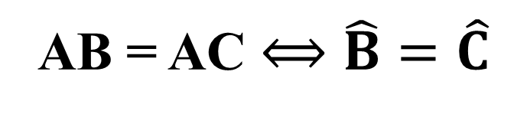
NHẮC LẠI VỀ TAM GIÁC CÂN
Trong tam giác ABC,
A
AB = AC$⟺$$\hat{B}=\hat{C}$
B
C

Slide 4

Với thước đo độ dài, ta có thể so sánh các góc của một tam giác, và với thước đo góc có thể so sánh các cạnh của một tam giác hay không?

Slide 5

Tiết 44:
Quan hệ giữa góc và cạnh đối diện trong một tam giác

Slide 6
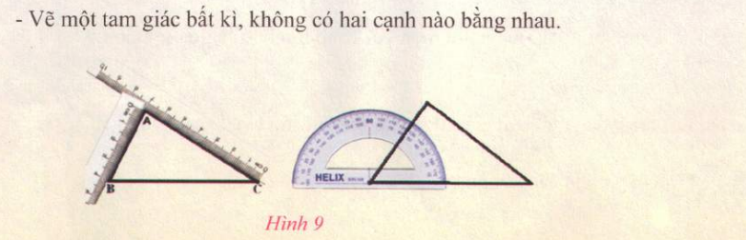
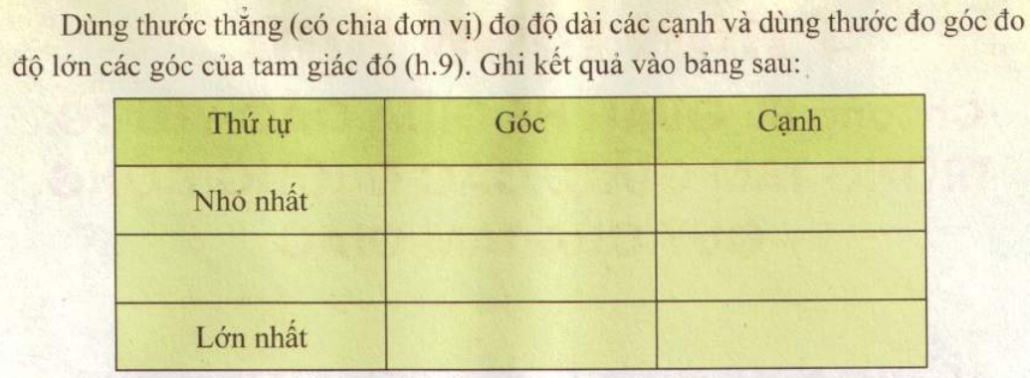
1. Quan hệ giữa góc và cạnh đối diện trong một tam giác
a) Đọc và làm theo yêu cầu:
Nêu nhận xét về độ lớn của cạnh và góc trong một tam giác?

Slide 7
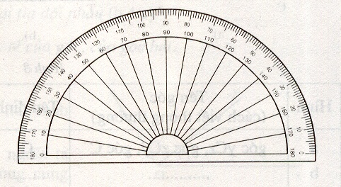
1. Quan hệ giữa góc và cạnh đối diện trong một tam giác
Vẽ Δ ABC với AC > AB.
A
B
C

Slide 8




B màu đỏ là góc ngoài của tam giác MBC Hai góc trong không kề với
A
là: và
B
C
M
Tờ giấy hình tam giác có cạnh AC > AB
GÊp ΔABC tõ ®Ønh A sao cho c¹nh AB chång lªn c¹nh AC
H·y so s¸nh gãc B vµ gãc C?
Nhắc lại: Góc ngoài của một tam giác bằng tổng hai góc trong không kề với nó.

Slide 9

1. Quan hệ giữa góc và cạnh đối diện trong một tam giác
? Nêu kết luận về quan hệ giữa góc và cạnh đối diện trong một tam giác?
A
Định lí 1
Trong một tam giác, đối diện với cạnh lớn hơn là góc lớn hơn.
B
C
GT
KL
$$\hat{B}>\hat{C}$$

Slide 10



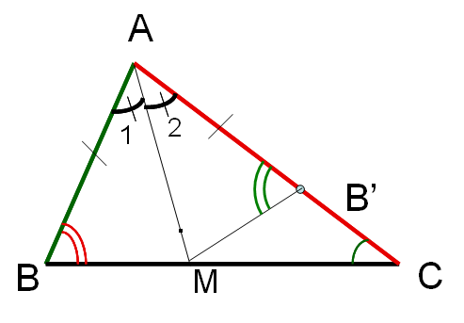





Xét có:
(cách dựng)
(cách dựng)
AM cạnh chung
(c-g-c)
---------------------
---------------------
---------------------
(Đpcm)

Slide 11

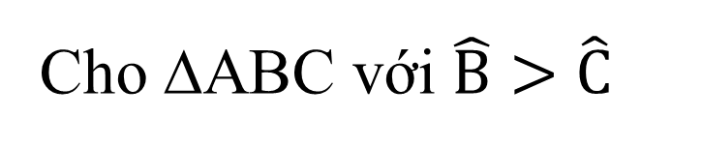

Cho ΔABC với $\hat{B}>\hat{C}$
A
Khi so sánh AC với AB, có những trường hợp sau xảy ra?
B’
B
C
M
AC < AB
Theo định lí 1, ta suy ra: (trái giả thiết)
$$\hat{B}<\hat{C}$$
AC = AB
$\hat{B}=\hat{C}$
Tam giác ABC cân, ta suy ra: (trái giả thiết)
AC > AB
Vậy suy ra AC > AB

Slide 12
Định lí 2.
Trong một tam giác, đối diện với góc lớn hơn là cạnh lớn hơn.
A
ABC,
GT
B > C
KL
AC > AB
Trong ABC, nếu
B > C thì AC > AB
B
C

Slide 13

Tiết 38. QUAN HỆ GIỮA GÓC VÀ CẠNH ĐỐI DIỆN TRONG MỘT TAM GIÁC
Néi dung | Tãm t¾t | H×nh vÏ
Định lí 1: Trong một tam giác, góc đối diện với cạnh lớn hơn là góc lớn hơn.
Định lí 2: Trong một tam giác, cạnh đối diện với góc lớn hơn là cạnh lớn hơn.
NhËn xÐt: §Þnh lÝ 2 lµ ®Þnh lÝ ®¶o cña ®Þnh lÝ 1. | ViÕt gän:
∆ ABC
AC>AB
GT
KL
A
∆ ABC
GT
B
C
KL
AC>AB
∆ ABC: AC>AB ⇔

Slide 14
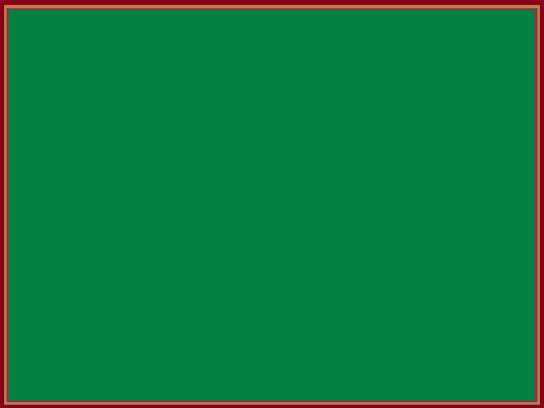


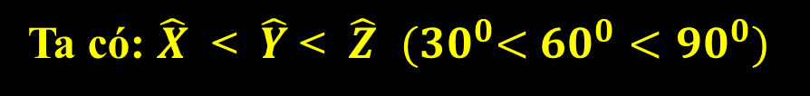

2. Luyện tập
* Cho $∆ MNP,$có MN = 8cm, NP = 10cm, PM = 12cm.
Hãy so sánh độ lớn các góc của tam giác?
Ta có: MN < NP < PM (8 < 10 < 12)
Nên $\hat{P}$<$\hat{M}$<$\hat{N}$
(Định lý 1)
? Chỉ với thước thẳng ta có thể so sánh các góc của một tam giác hay không? Làm như thế nào?
* Cho $∆ XYZ,$có $\hat{X}={30}^{0}$, $\hat{Y}={60}^{0}$, $\hat{Z}={90}^{0}.$
Hãy so sánh độ lớn các cạnh của tam giác?
Ta có: $\hat{X}$<$\hat{Y}$<$\hat{Z}$${(30}^{0}<$${60}^{0}<{90}^{0})$
Nên YZ < ZX < XY.
(Định lý 2)
Chỉ với thước đo góc ta có thể so sánh các cạnh của một tam giác hay không? Làm như thế nào?

Slide 15

Trong mỗi tam giác dưới đây, cạnh nào lớn nhất
Vì sao?
NHẬN XÉT
Trong tam giác vuông, góc vuông là góc
lớn nhất, cạnh huyền là cạnh lớn nhất.
Trong tam giác tù, góc tù là góc lớn nhất,
cạnh đối diện với góc tù là cạnh lớn nhất.
M
B
Cạnh lớn nhất
>90⁰
P
A
C
N
Cạnh lớn nhất

Slide 16

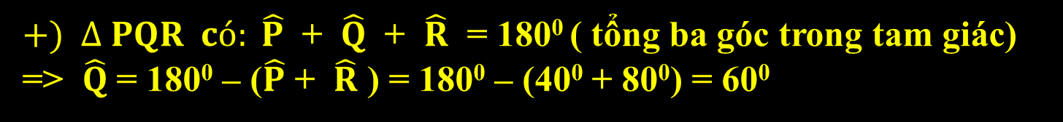
BÀI TẬP 1b (SHD-Tr64)
i) Sắp xết thứ tự từ nhỏ đến lớn các góc của tam giác DEF, biết DE = 5cm, FE = 12cm và FD = 13cm.
ii) Sắp xết thứ tự từ nhỏ đến lớn các cạnh của tam giác PQR, biết $\hat{P}= {40}^{0}$, $\hat{R}= {80}^{0}$
$Xét ∆ DEF$có: DE < EF < FD (5 < 12 < 13)
Nên $\hat{F}$<$\hat{D}$<$\hat{E}$
$+) ∆ PQR có: \hat{P}$+ $\hat{Q}$ + $\hat{R}$= 180⁰ ( tổng ba góc trong tam giác)
=>$\hat{Q}$ = 180⁰ – ($\hat{P}$+ $\hat{R}$) = 180⁰– (40⁰ + 80⁰) = 60⁰
$+) Xét ∆ PQR$có:$\hat{P}$<$\hat{Q}$<$\hat{R}$${(40}^{0}<$${60}^{0}<{80}^{0})$
Nên QR < RP < PQ.

Slide 17
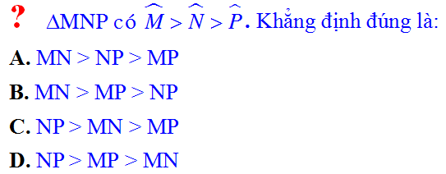
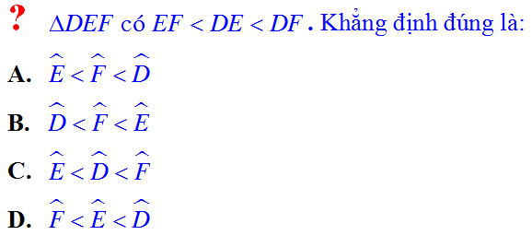

Slide 18
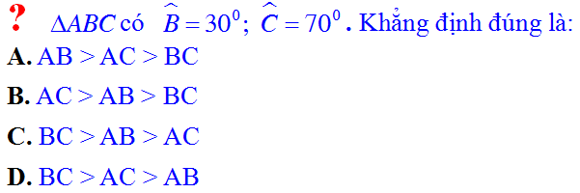

Slide 19

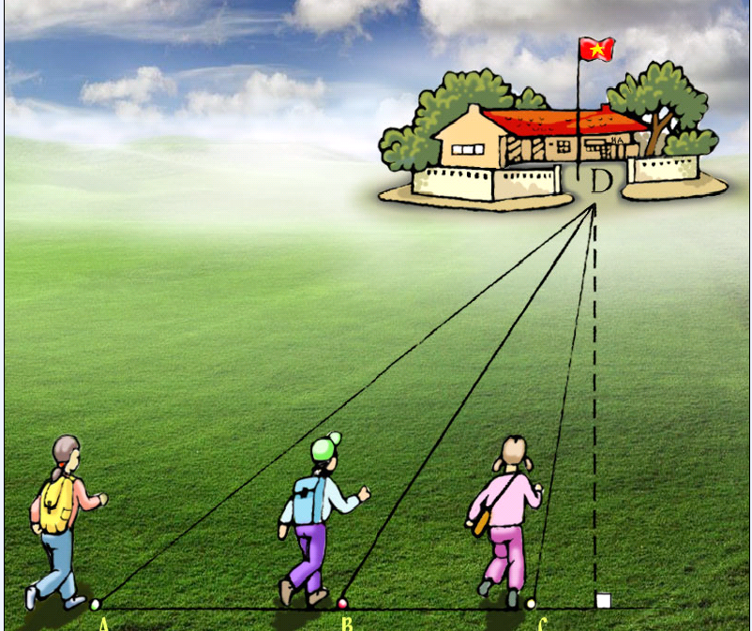

An
Hoa
Phúc
Giả sử 3 bạn An , Hoa, Phúc đi cùng một tốc độ, hãy nhìn hình vẽ và cho biết bạn nào đến trường sớm nhất:
Câu 4
A. An
B. Hoa
C. Phúc

Slide 20
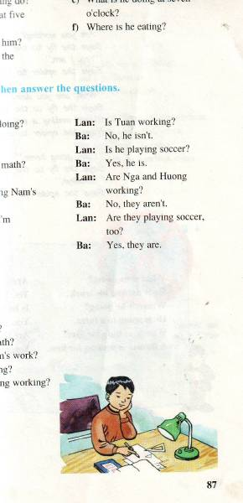


HƯỚNG DẪN TỰ HỌC
* Nắm chắc: Quan hệ giữa góc và cạnh đối diện trong một tam giác (Định lí 1, 2)
* Làm các bài tập còn lại phần C (SHD/Tr64)
* Đọc và tìm hiểu phần D,E (Tr64, 65)
* Chuẩn bị trước bài sau: Tiết 39 – Bài 2: Quan hệ giữa ba cạnh của một tam giác.

